Slide 1

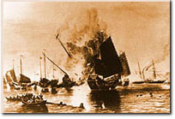
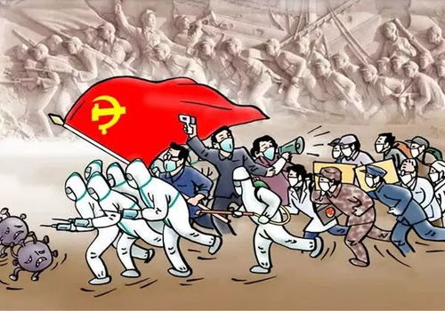
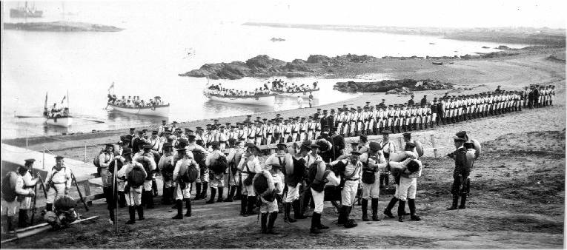
1840年庚子鼠年
2020年庚子鼠年
鸦片战争
1900年庚子鼠年
中共领导全民，
众志成城，抗击疫情
八国联军侵华

Slide 2



中国近代史
复习

Slide 3

中国近代史
鸦片战争
五四运动
新中国成立
1840
1919
1949
旧民主主义革命时期
新民主主义革命时期
社会性质:半殖民地半封建社会
一个社会性质：半殖民地半封建社会
两个发展阶段：旧民主主义革命时期和新民主主义革命时期
贯穿三条主线：侵略、抗争、探索

Slide 4
列强侵华（屈辱史）
鸦片战争
1840-1842
南京条约
第二次鸦片战争
1856-1860
火烧圆明园
甲午战争
1894-1895
马关条约
八国联军侵华战争
1900-1901
辛丑条约
日本侵华战争
1931-(1937)-1945
九一八、七七事变
1840
1850
1870
1890
1910
1930
1950
新文化运动
1915
抗日战争
台儿庄战役百团大战
太平天国运动
1851-1864
抗争史、探索史
林则徐
1839
虎门销烟
邓世昌
1894.9
黄海大战
新民主主义革命
1919-1949
无产阶级
洋务运动
19世纪60-90年代
地主阶级洋务派
戊戌变法
1898.6-9
资产阶级维新派
辛亥革命
1911
资产阶级革命派
屈辱史
抗争史
探索史

Slide 5


专题一：
旧民主主义革命时期
（1840-1919年）

Slide 6
①列强侵华
导火索：虎门销烟
开始变为
半殖民地半封建社会
鸦片战争
(1840—1842)
英国
中国近代史的开端
中华民族 屈辱史
《南京条约》
第二次
鸦片战争
（1856—1860）
英法
原因：进一步打开中国市场
中国的半殖民地化程度进一步加深
借口：“亚罗号事件”和“马神甫”事件
《天津条约》、《北京条约》
甲午战争
（1894—1895）
日本
原因：为征服朝鲜，侵略中国，称霸世界
大大加深了中国的半殖民地化程度
《马关条约》
八国联军
侵华战争
（1900—1901）
英美德法意奥俄日
原因：进一步瓜分中国
完全陷入
半殖民地半封建社会
的深渊
《辛丑条约》

Slide 7
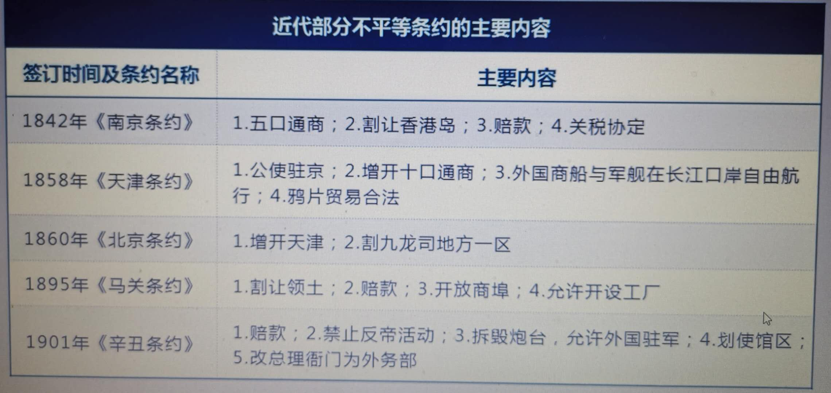

Slide 8
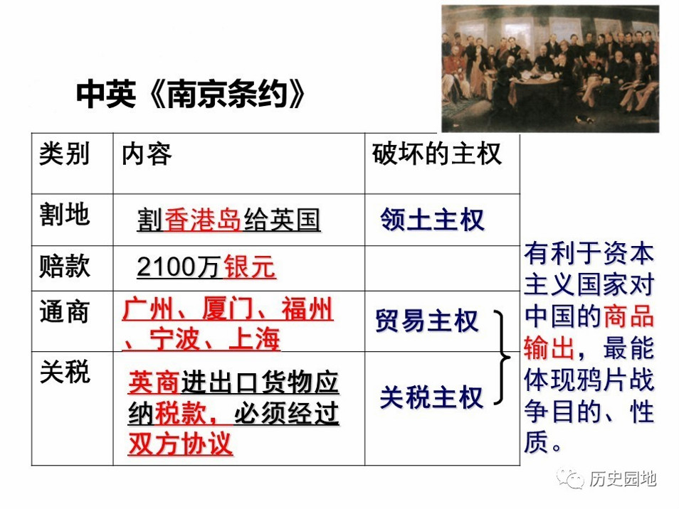

Slide 9
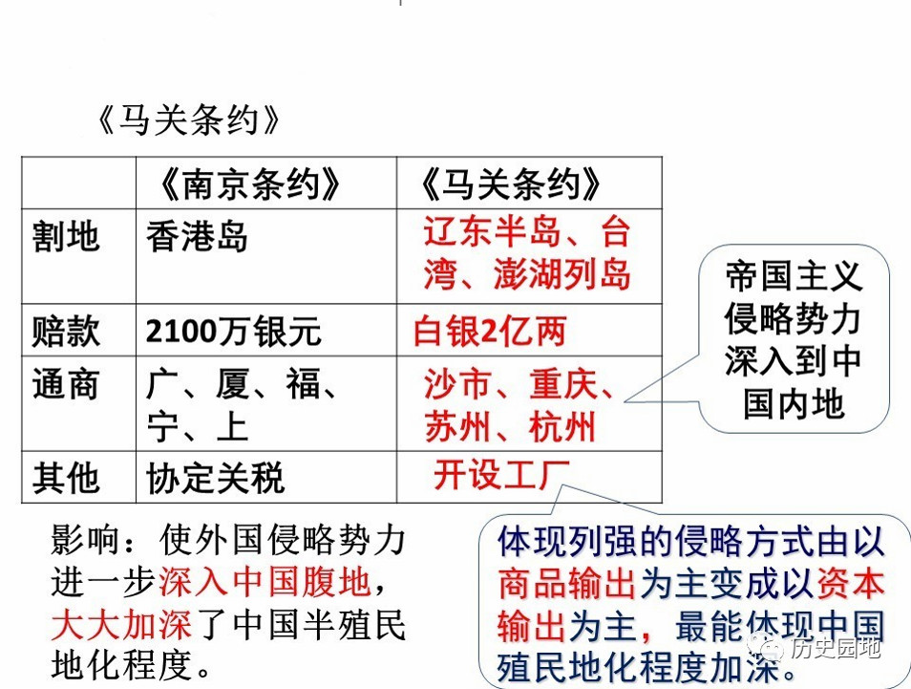

Slide 10
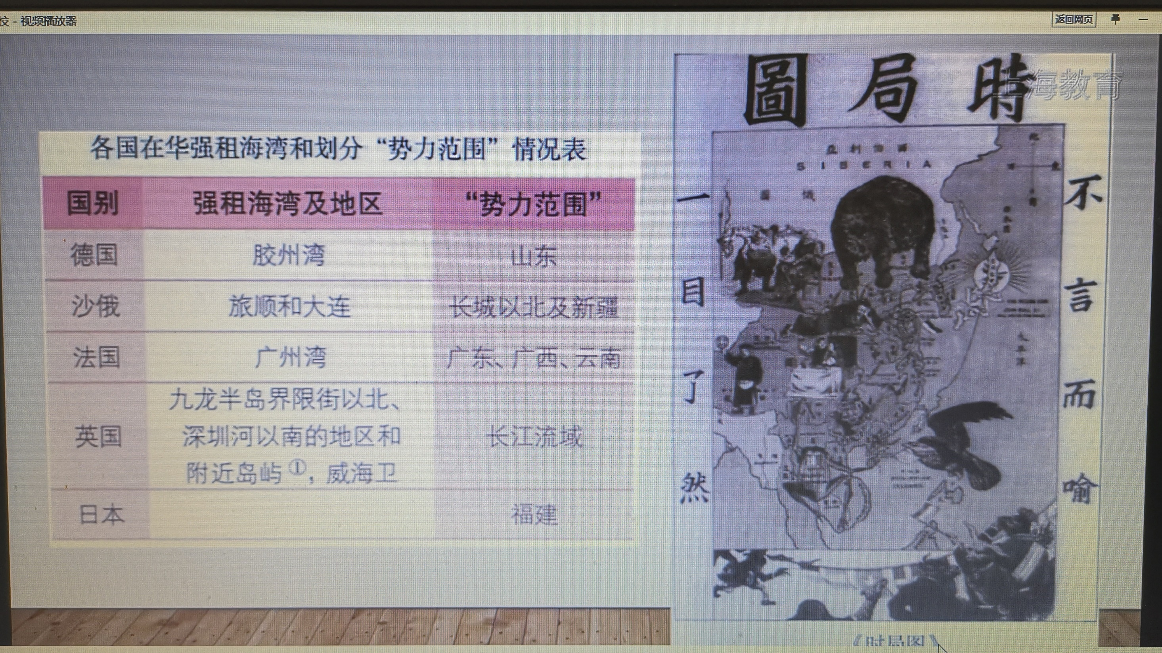

Slide 11
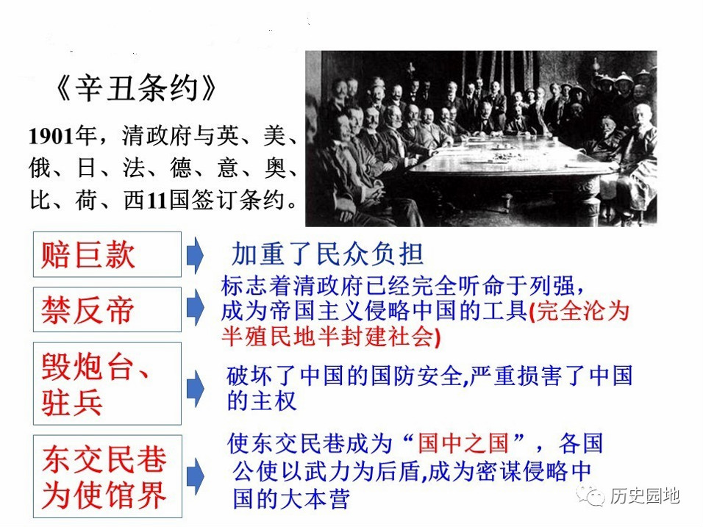

Slide 12
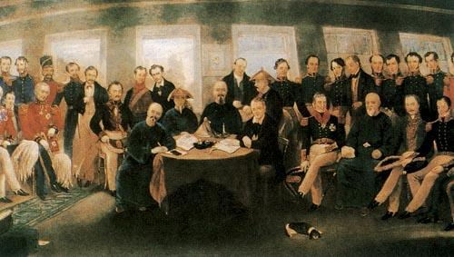
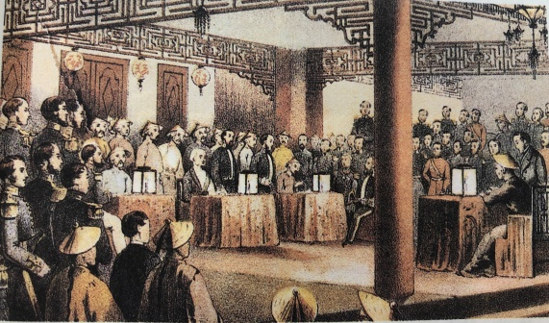
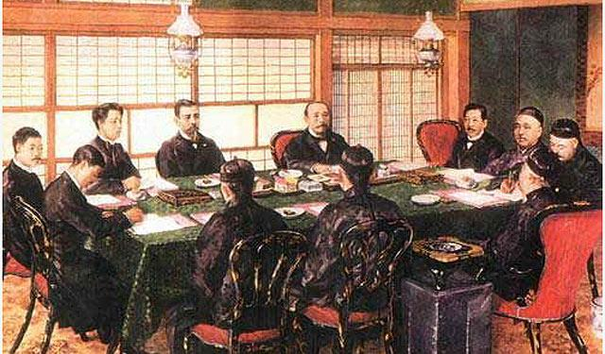
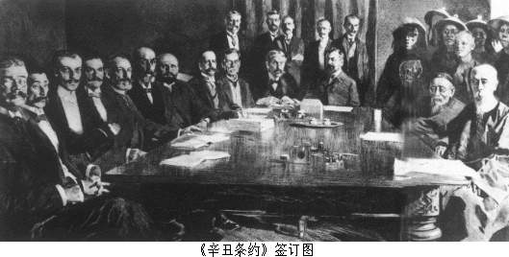
历史回眸：
中英《南京条约》签订时的场景图
中英《天津条约》签订时的场景图
中日《马关条约》签订时的场景图
《辛丑条约》签订时的场景图

Slide 13
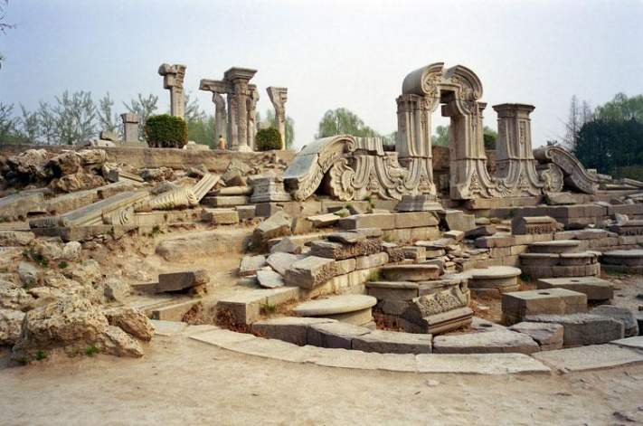
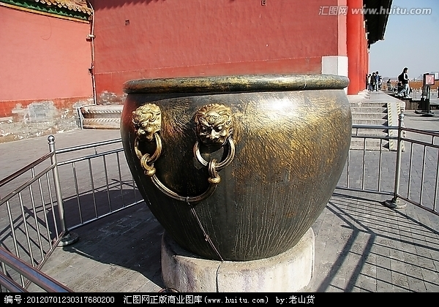
历史见证：
残垣断壁的圆明园
启示：落后就要挨打，弱国无外交，
要以经济建设为中心，大力发展生产力，提高我国的综合国力等。
太和殿镏金铜缸刮痕累累

Slide 14
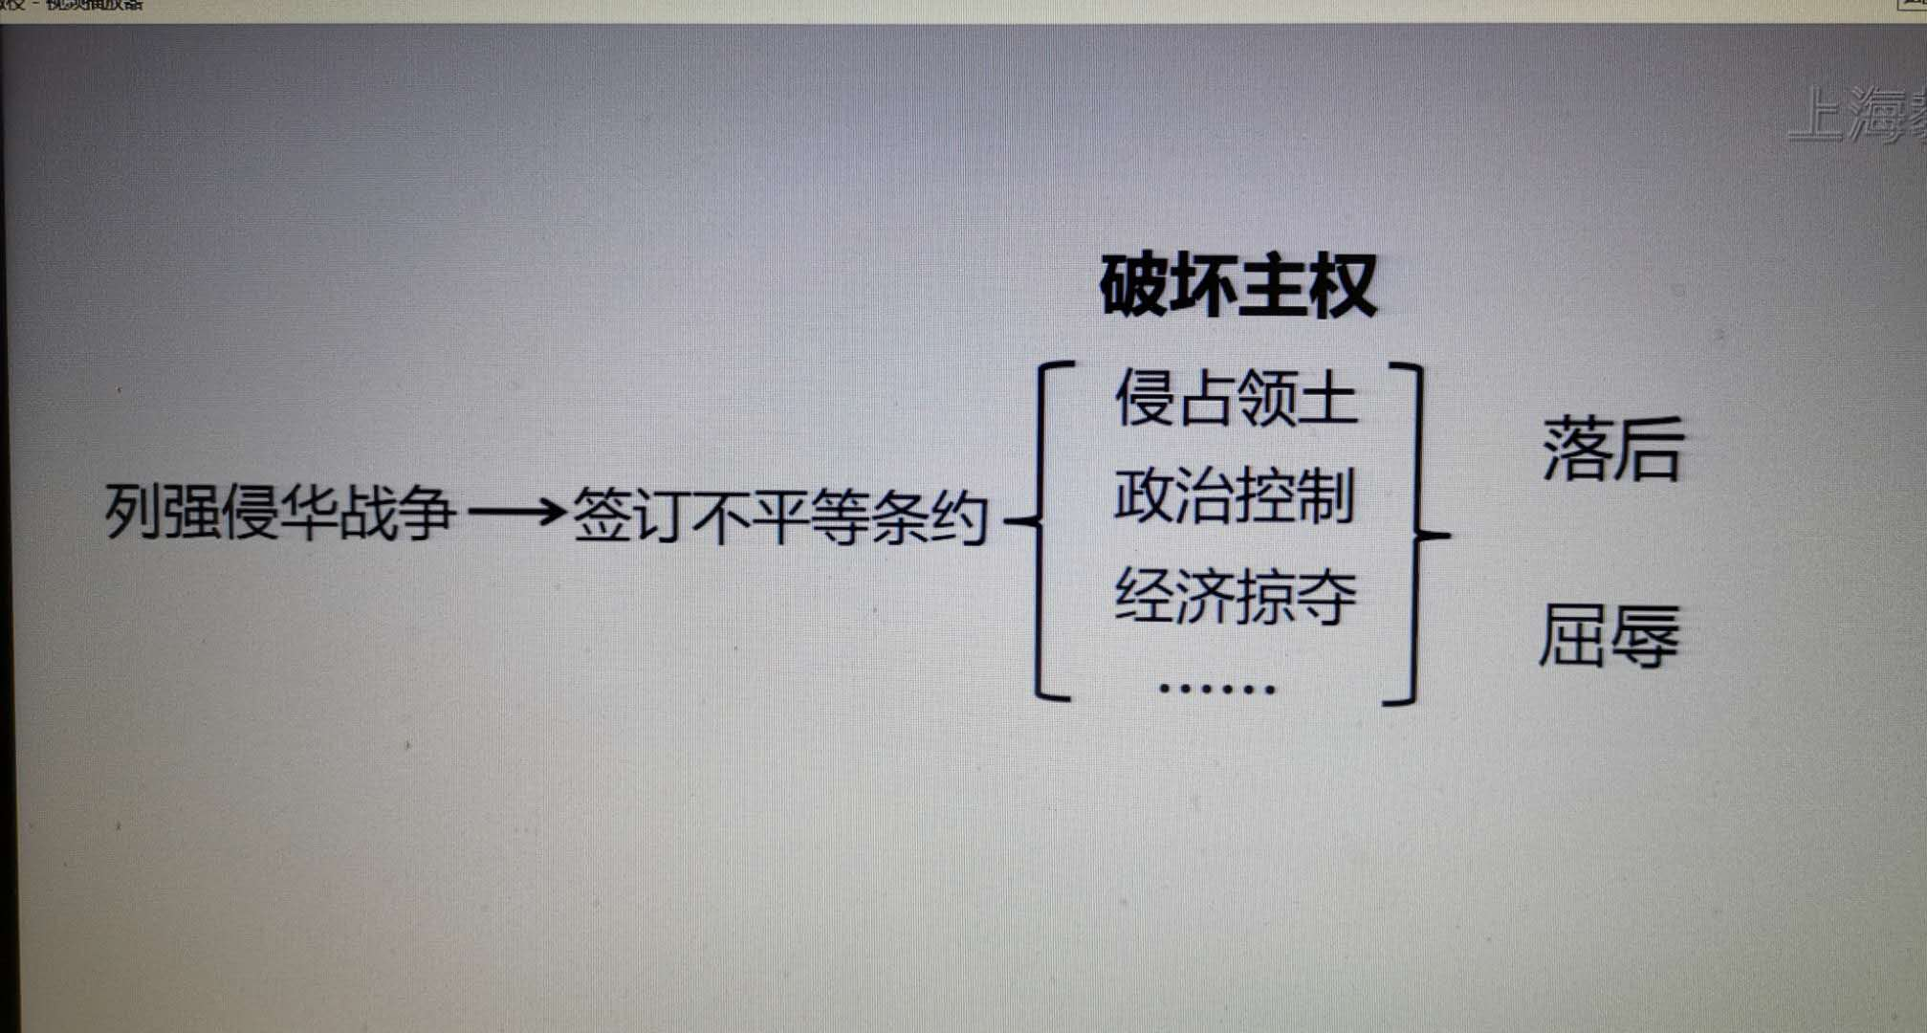

Slide 15

②国民自救
中华民族 抗争史
鸦片战争：林则徐、关天培、陈化成等抗英、三元里人民抗英
第二次鸦片战争: 太平天国运动
甲午战争: 左宝贵、邓世昌、丁汝昌、徐帮道等
八国联军侵华战争 : 义和团运动

Slide 16
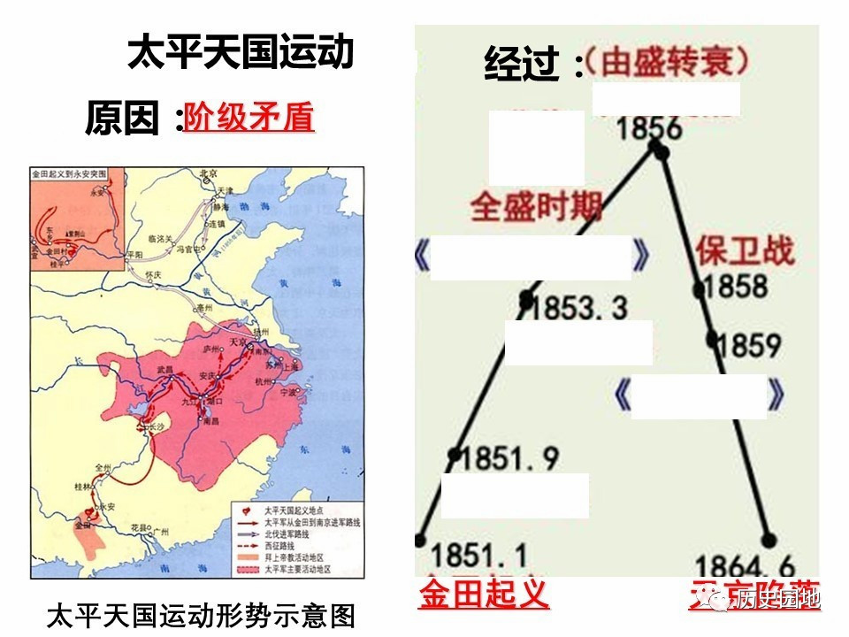

Slide 17
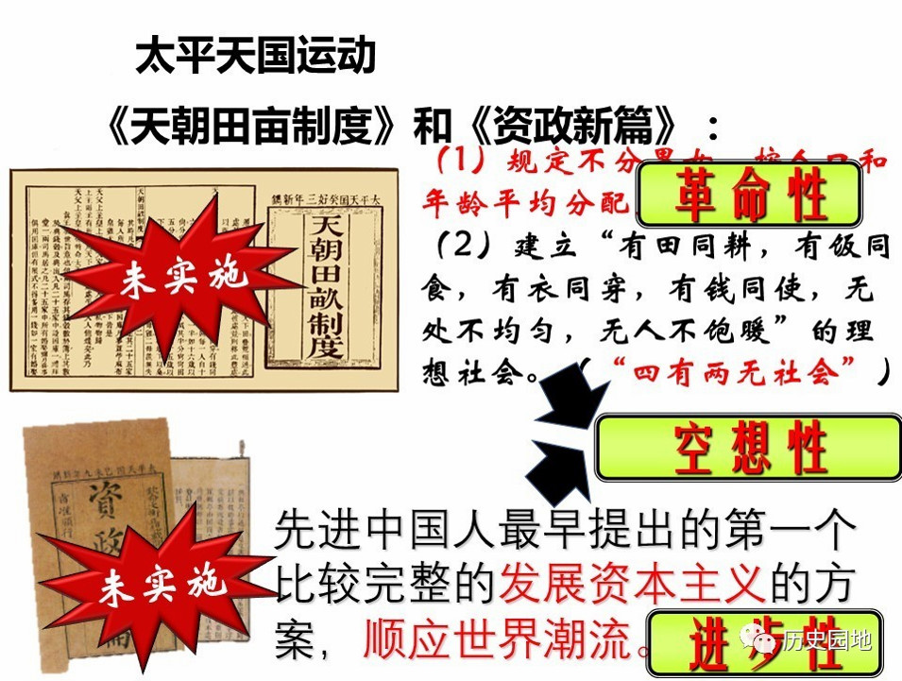

Slide 18
②国民自救
地主阶级(洋务派):洋务运动
师夷长技以制夷
自强求富
中华民族 探索史
近代化的探索
资产阶级(维新派):戊戌变法
君主立宪
资产阶级(革命派):辛亥革命
民主共和
资产阶级(激进派):新文化运动
民主科学
马克思主义
无产阶级（中共）：新民主主义革命

Slide 19
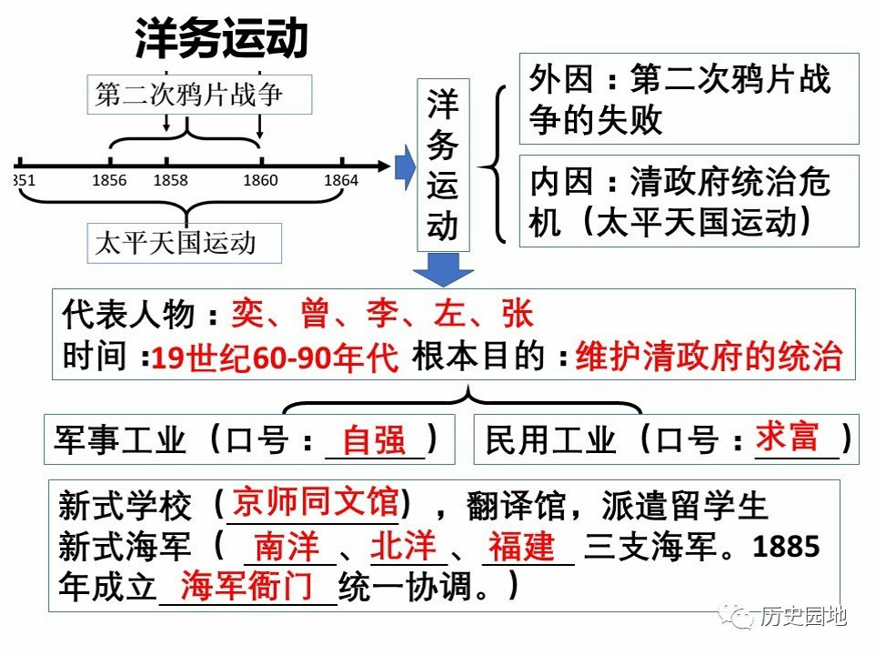

Slide 20
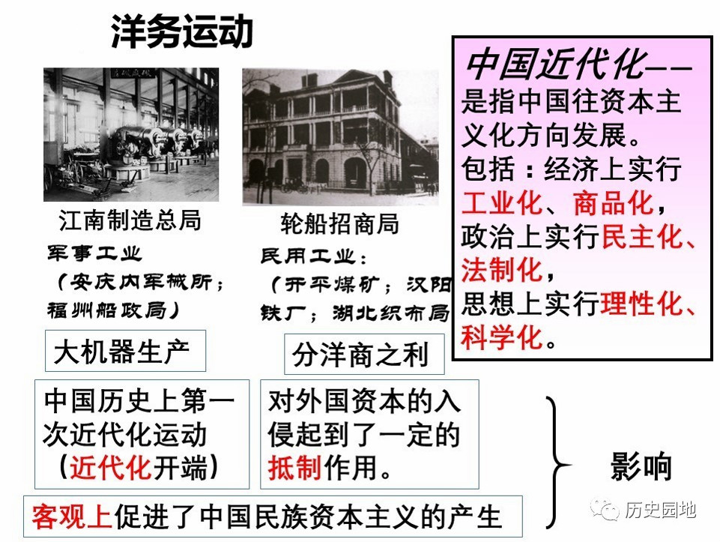

Slide 21
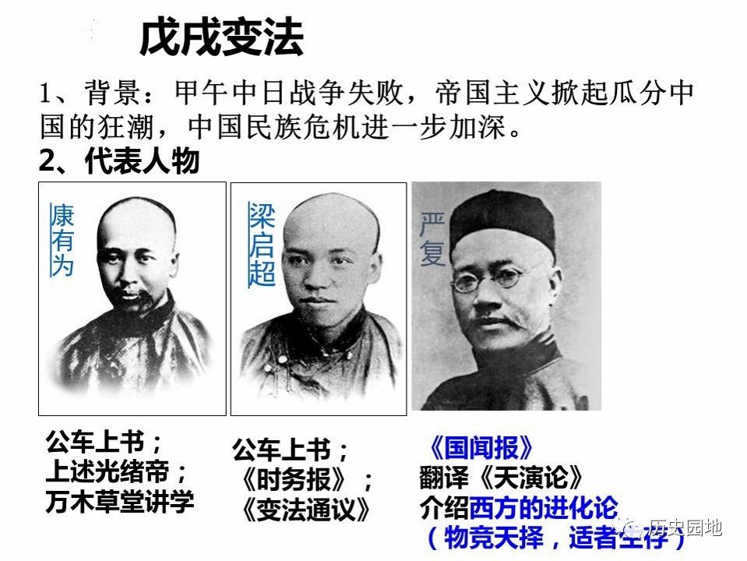

Slide 22
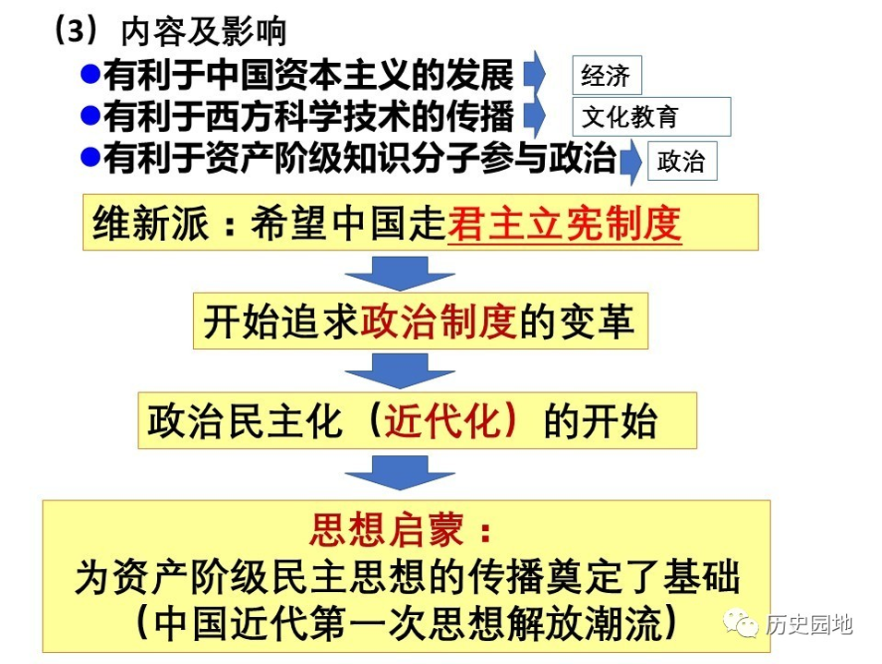

Slide 23
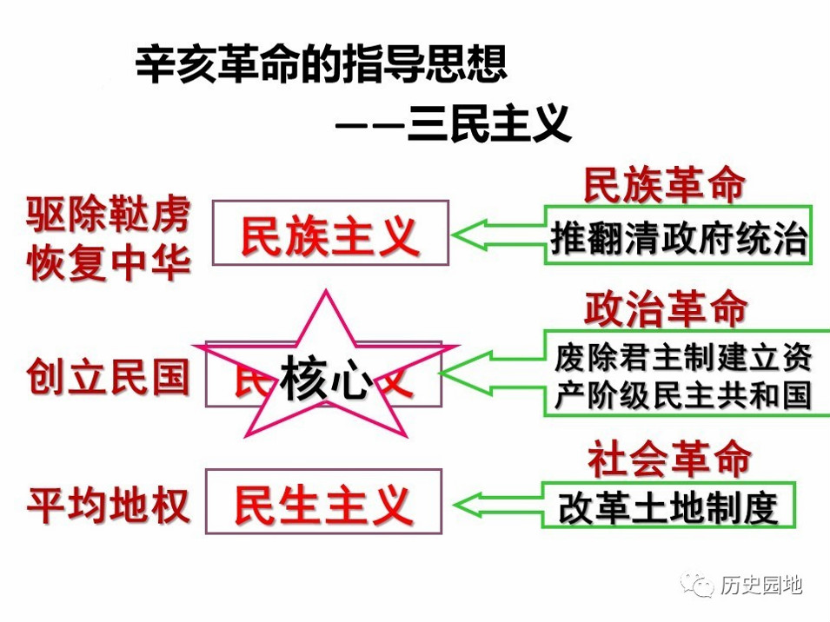

Slide 24
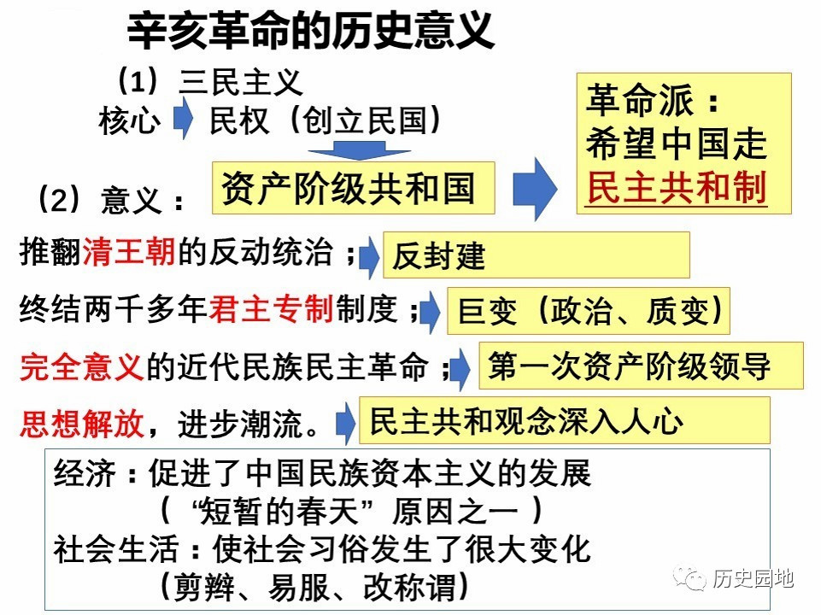

Slide 25
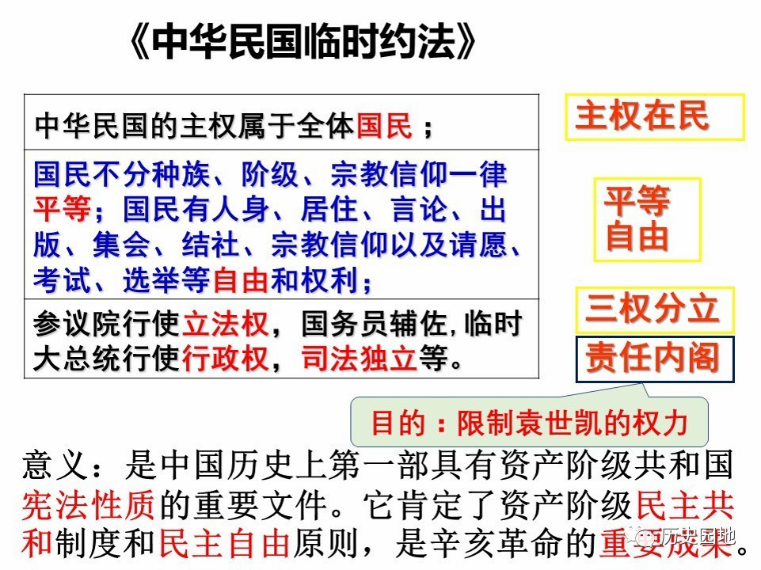

Slide 26
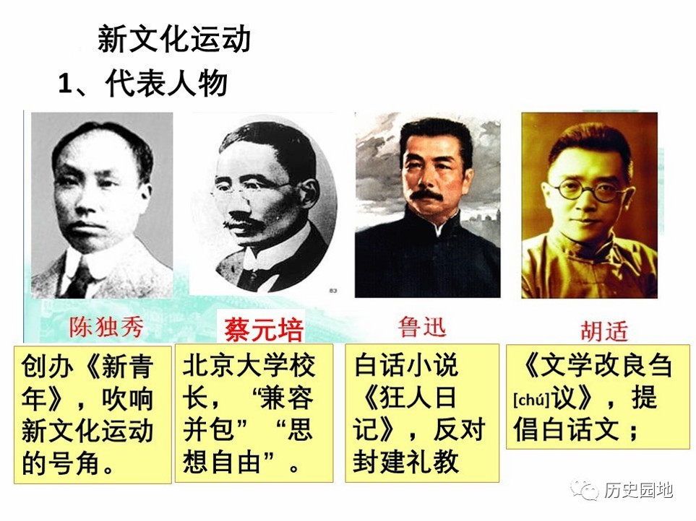

Slide 27
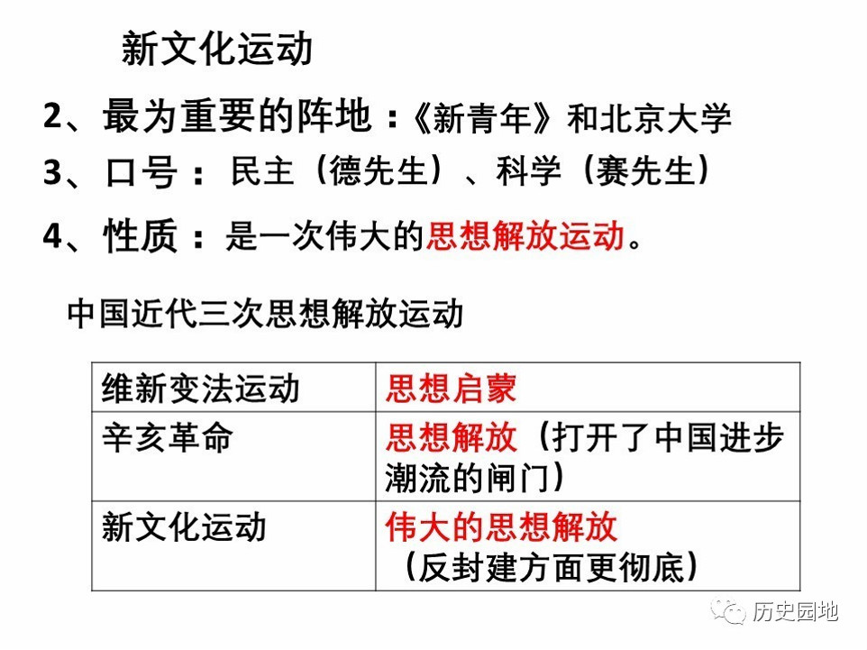

Slide 28

近代化的探索
近代化
所谓近代化，
即是中国人民向西方学习，探索救国之路的过程。
包括：经济上的工业化，政治上的民主化，思想上的自由民主化。
近代化的探索（19世纪60年代-20世纪初）
开端
洋务运动
戊戌变法
辛亥革命
新文化运动
器物
制度
思想文化
学技术
学制度
学思想

Slide 29
艰难探索（四次运动）
运动 | 派别 | 人物 | 主张、口号 | 性质
 | 资产阶级激进派
特点： 器物 制度 思想
由表及里、层层深入
中央：奕
地方：曾、李、左、张
康有为、梁启超
孙中山
陈独秀、胡适、鲁迅、李大钊
学习西方军事技术 “自强”“求富”
学习西方制度
君主立宪制
学习西方制度
民主共和 “三民主义”
学习西方思想“民主”“科学” 、后期宣传马克思主义
封建统治阶级的自救运动
资产阶级改革
资产阶级革命
思想解放运动
洋务运动
洋务派
资产阶级维新派
资产阶级革命派
维新变法运动
辛亥革命
新文化运动
共同点：1、都主张学习西方先进文明 2、都推动中国近代化进程 3、都没有改变中国半殖民地半封建的社会性质

Slide 30

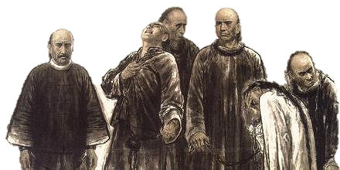
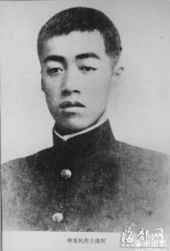
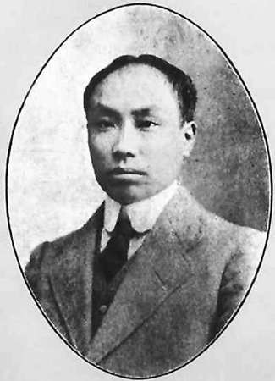
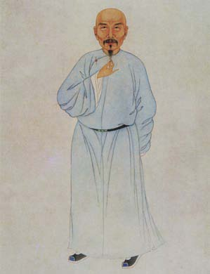
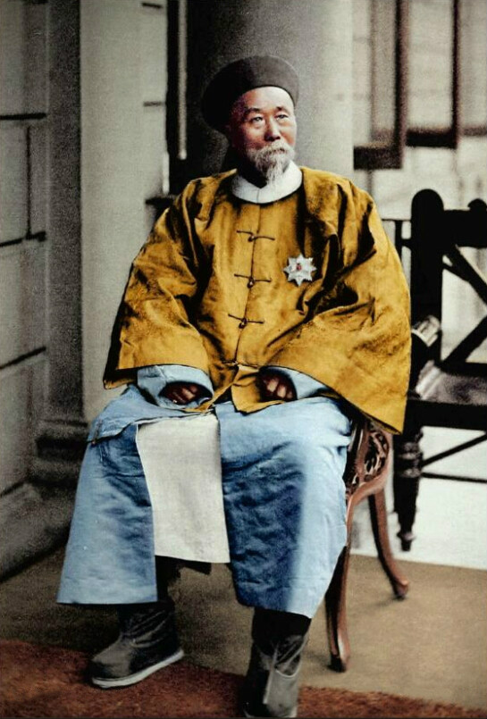
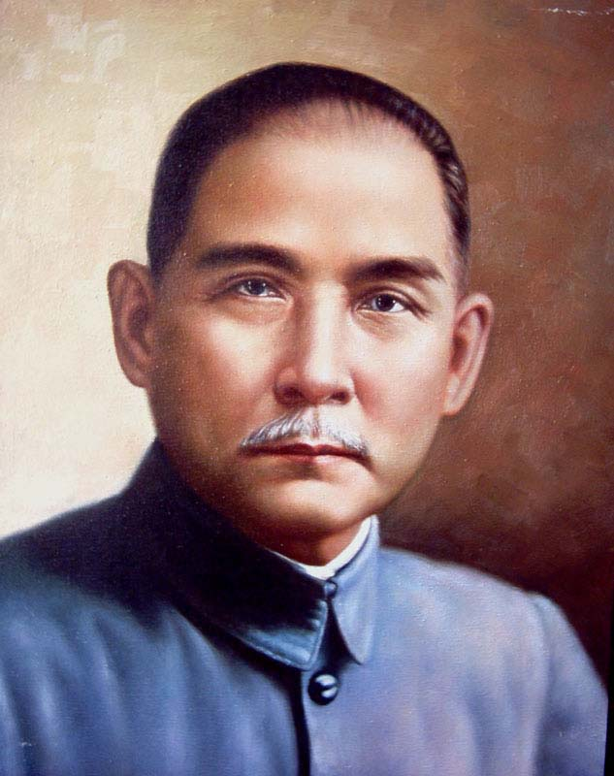
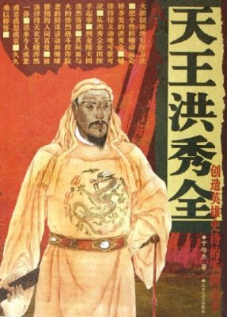
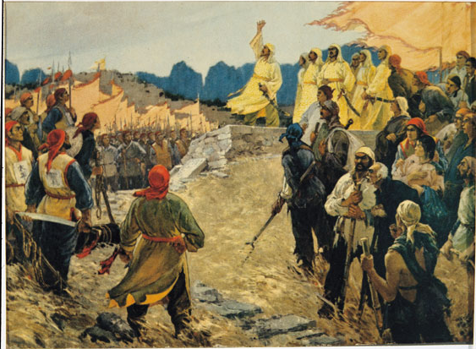
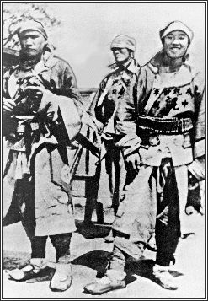
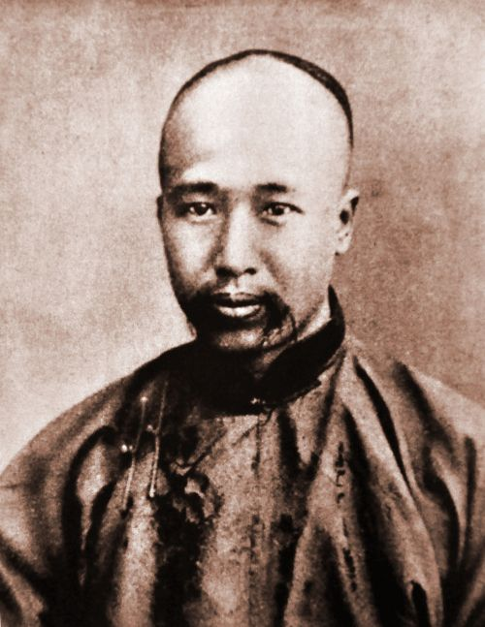
时代赋予他们的使命
洪秀全 “太平军” 义和团
魏源 李鸿章 康有为 孙中山 陈独秀
“戊戌六君子” 烈士林觉民
他们的青春、幸福乃至生命，都与国家存亡的时代主题紧紧相连；他们甘愿用自己的一切作为祭品，奉献于中华民族复兴之路。

Slide 31
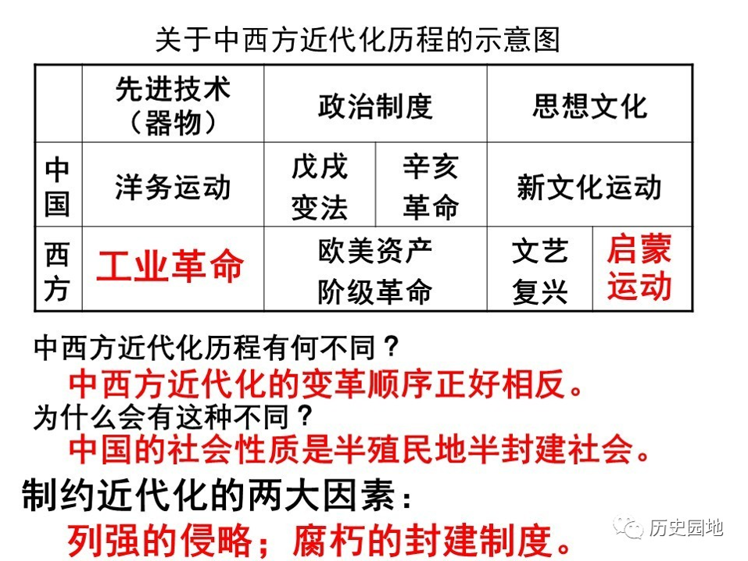

Slide 32
专题二：
新民主主义革命时期
（1919-1949年）

Slide 33
无产阶级（中共）：：
新民主主义革命
新民主主义革命的兴起1919
国民大革命时期
(1924-1927)
十年内战时期
（1927-1937)
抗日战争时期
(1931-1945）
解放战争时期
（1946-1949)
五四运动
中共一大
中共二大
黄埔军校
北伐战争
南京国民政府
南昌起义、秋收起义
井冈山革命根据地、
长征、遵义会议
九一八事变
西安事变
七七事变
台儿庄战役
百团大战
重庆谈判
刘邓挺进大别山
三大战役
渡江战役

Slide 34
①新民主主义革命的兴起
中华民族 抗争史、探索史
时间： 1919年5月4日
五四运动
工人阶级开始登上政治舞台
新民主主义革命的开端
时间： 1921年7月
中共一大
共产党的诞生与发展
标志着中国共产党诞生
时间： 1922年7月
中共二大
提出了彻底的反帝反封建的民主革命纲领

Slide 35
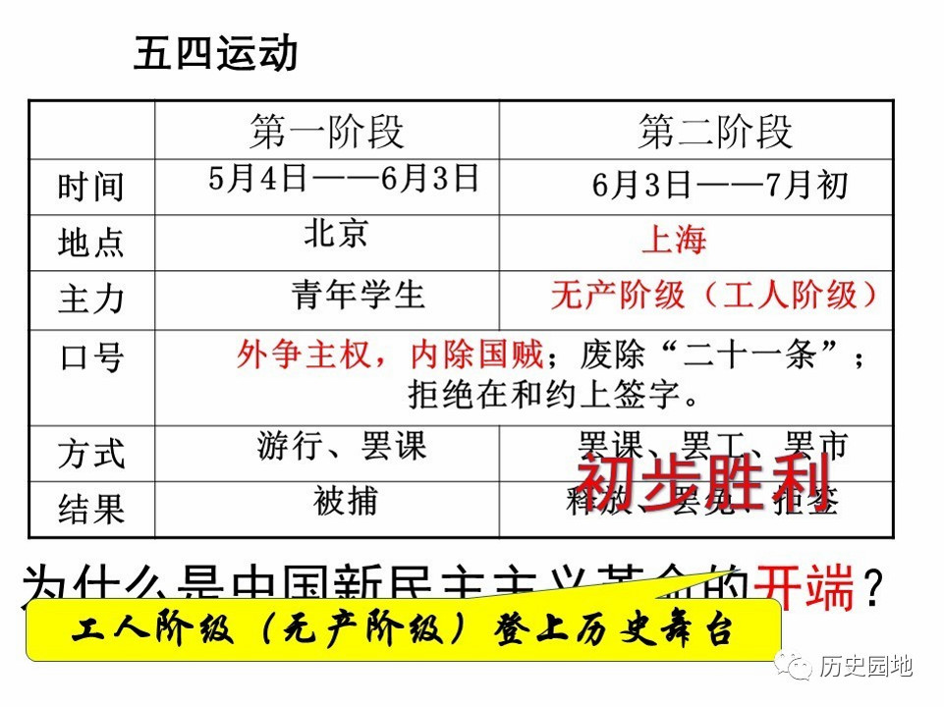

Slide 36
②国民大革命时期
中华民族 抗争史、探索史
国共合作的实现
中共三大的召开(1923年6月)
国民党一大的召开(1924年1月)
标志着国共两党合作的正式建立
黄埔军校建立
北伐胜利进军
成果
结果
国民党右派叛变革命，国民革命失败
南京国民政府成立
1927年4月蒋介石建立
1928年底，南京政府在名义上统了一全国

Slide 37
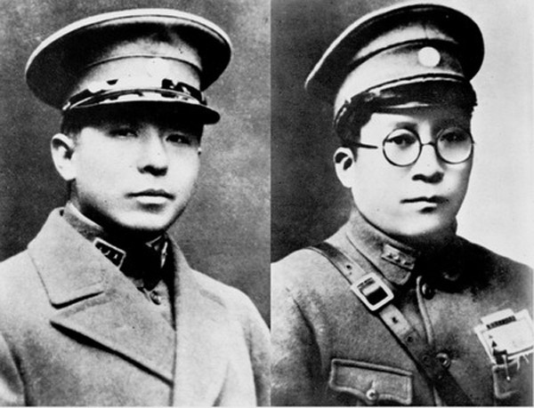
③十年内战时期
1927年8月1日
南昌起义
周恩来、贺龙、朱德
“爱国将领”张学良与杨虎城
1936年12月
1934年10月
1927年9月
井冈山革命
根据地
“西安事变”
秋收起义
长征
毛泽东
( 抗日民族统一战线初步形成)
1、粉碎了国民党反动派消灭红军的企图，保存了党和红军的基干力量，使中国革命转危为安。
2、红军长征播下了革命种子，铸就了长征精神，打开了中国革命的新局面。
长征胜利
的意义

Slide 38
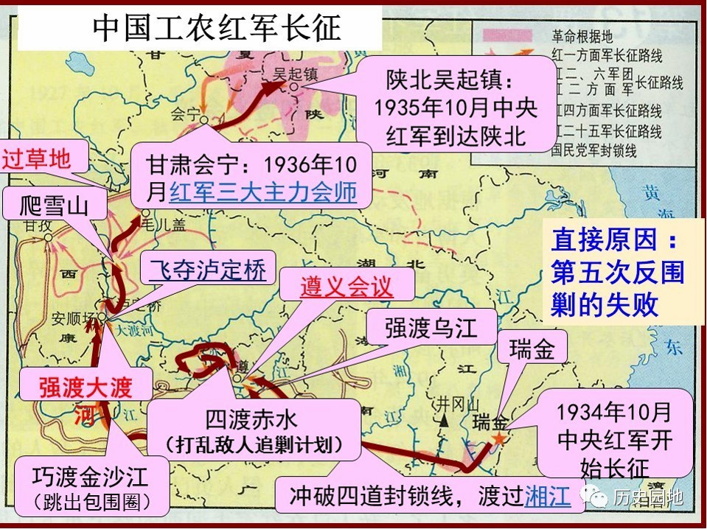

Slide 39
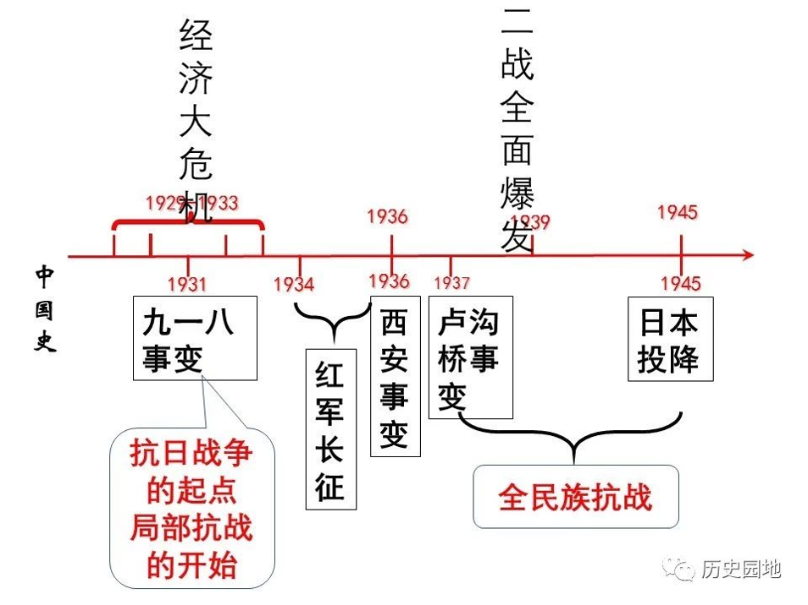

Slide 40
④抗日战争时期
中国抗争
九一八事变
局部抗战开始
14年抗战
日本侵略
1931.9.18
西安事变
统一战线初步形成
1936.12.12
全民族抗战开始
七七事变
1937.7.7
国民党正面战场
共产党敌后战场
淞沪会战
台儿庄战役
抗日战争
的胜利
平型关大捷
百团大战
武汉会战
第三次
长沙会战

Slide 41
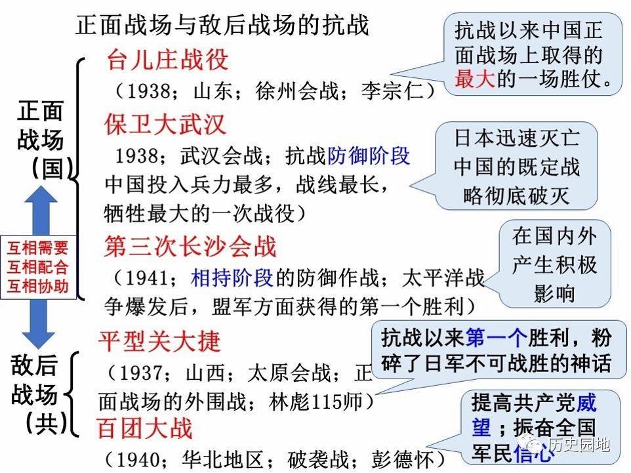

Slide 42
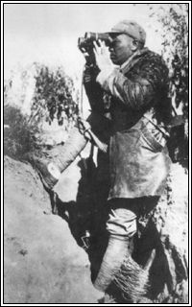
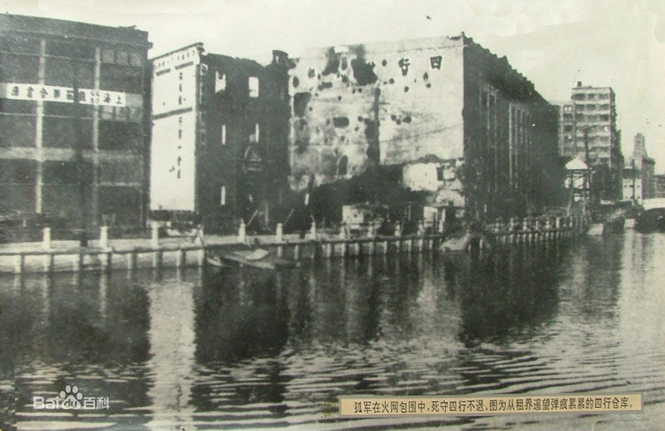
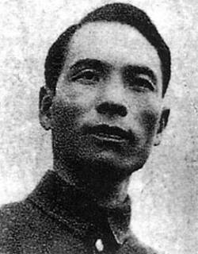
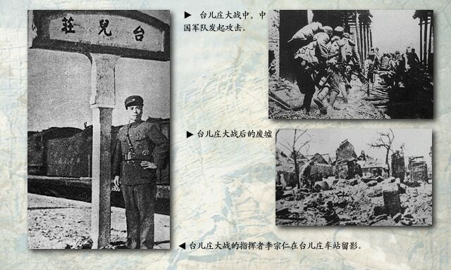
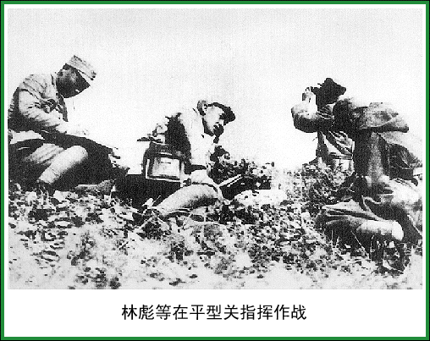
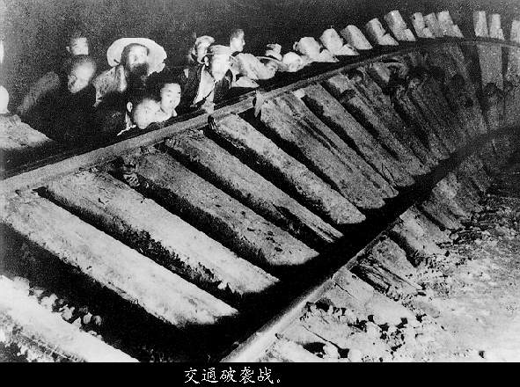
抗日场景回顾
淞沪会战：谢晋元率四百壮士死守苏州河畔的四行仓库
1940年百团大战中彭德怀在前线指挥作战

Slide 43
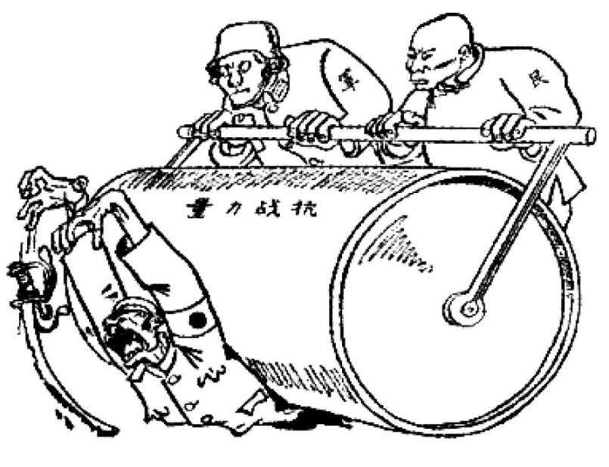
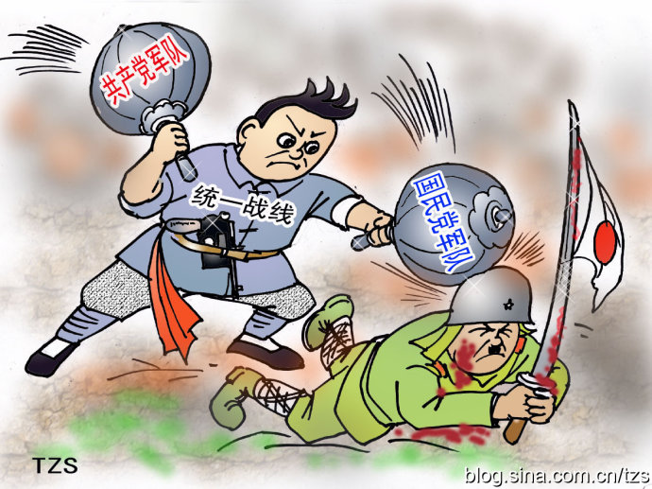


抗日战争胜利的原因：
中国人民巨大的民族觉醒
空前的民族团结和英勇的民族抗争
中国共产党在全民族抗战中发挥了中流砥柱的作用
全世界爱好和平与正义国家与人民的支持

Slide 44


抗日战争胜利的意义：
材料一：中国人民抗日战争胜利，是近代以来中国抗击外敌入侵的第一次完全胜利。……洗刷了近代以来中国抗击外来侵略屡战屡败的民族耻辱。
——习近平(中国人民抗日战争暨世界反法西斯战争胜利70周年纪念大会)
中国战区日军投降签字仪式
①是中国近代以来反抗外敌入侵第一次取得完全胜利的民族解放战争。
②促进了中华民族的觉醒，为中共带领人民 实现彻底的民族独立和人民解放奠定了重要基础。
中国近代签订的各种不平等条约

Slide 45

抗日战争胜利的意义：
材料二：假如没有中国，假如中国被打垮了，你想一想有多少师团的日本兵可以因此调到其他方面来作战。他们可以马上打下澳洲，打下印度——他们可以毫不费力地把这些地方打下来，他们并且可以冲向中东……
——二战时期美国总统罗斯福
③中国战场是世界反法西斯战争的东方主战场，对世界反法西斯战争的胜利、维护世界和平做出了巨大贡献。
④中国的国际地位得到提高。

Slide 46





⑤解放战争时期
1945年8月-10日
1946年6月
1947年夏
1948.9-1949.1
1949年4月
1949年5月
重庆谈判
全面内战爆发
挺进大别山
三大战役
渡江战役
上海战役
转入战略决战
转入战略反攻
南京解放
国民政府垮台
上海解放
辽沈战役
淮海战役
平津战役

Slide 47
专题三：
近代经济、社会生活与教育文化事业的发展

Slide 48
近代经济、社会生活与教育文化事业的发展
产生：19世纪六七十年代
民族资本主义的发展
初步发展：甲午中日战争后
中华民族 发展史
短暂的春天：一战期间
再度受挫：一战后
近代交通通讯在中国的出现
社会生活的发展
文化生活的变迁
社会习俗的变化
教育的改革
教育文化事业的发展
文学艺术成就

Slide 49








近代社会的发展变迁：
改变了人们的生产方式和生活方式
交通通讯:
生活习俗:
教育文化事业:
京师同文馆
1877年在上海租界内首先使用了电话
在时装、烫发流行之际，旗袍、中山装等具有民族风情的服装也受人青睐

Slide 50
知识梳理
鸦片战争（1840—1842）
第二次鸦片战争（1856—1860）
中华民族
的屈辱史
甲午中日战争（1894—1895）
八国联军侵华战争（1900—1901）
中国近代史
日本侵华战争（1931—1945）
农民阶级：太平天国运动；义和团运动
近代化的探索
中华民族 的抗争史、探索史
地主阶级（洋务派）：洋务运动
资产阶级（维新派）：戊戌变法
资产阶级（革命派）：辛亥革命
资产阶级（激进派）：新文化运动
无产阶级（中共）：新民主主义革命
近代民族资本主义的发展
中华民族 的发展史
近代社会生活的发展
近代文化教育事业的发展

Slide 51
思维延伸1：
近代中国的发展趋势
张海鹏教授的《近代中国历史进程概述》中说：“近代中国社会的发展轨迹像一个元宝形，开始是下降，降到谷底，然后上升，升出一片光明。”
近代中国历史进程示意图
A段
C段
B段
1840
1900
1919
1949

Slide 52
思维延伸2：
历史铸就民族精神
中华民族
精神
五四
精神
井冈山
精神
长征
精神
延安
精神
西柏坡
精神
抗日
精神

Slide 53
谢谢观看！

